Slide 1
2023년 TeamLog 2학기 프로젝트
20302 권성민 , 20309 박찬유

Slide 2
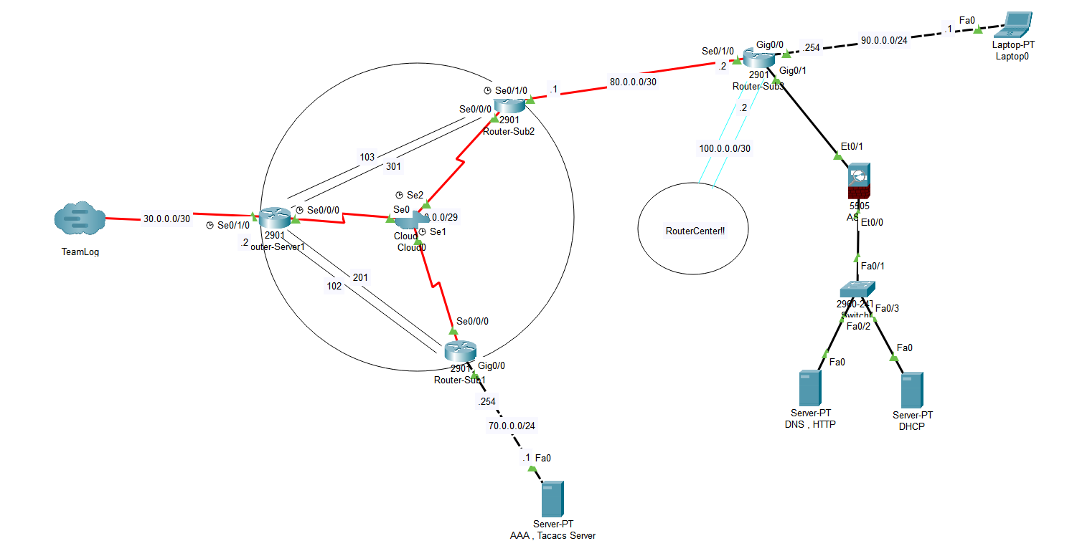
주제 : ASA 방화벽을 이용한 패킷 차단

Slide 3
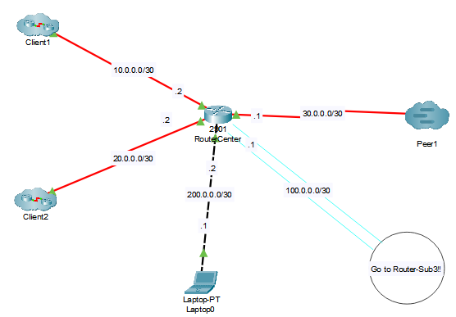
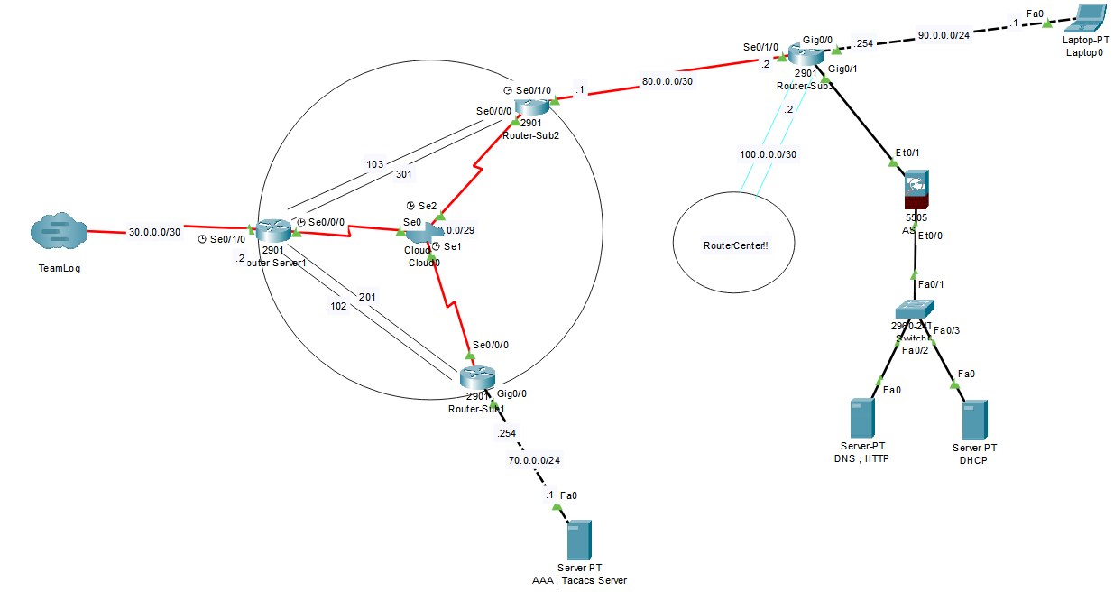
사용한 장비 : Multiuser
Multiuser를 통해서 Client 파일 , Server 파일로 나누어 2가지 파일로 나누어 통신을 진행 하였습니다.

Slide 4
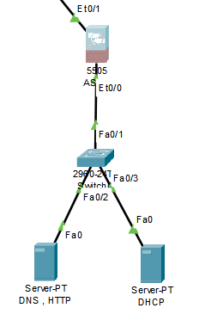
사용한 장비 : ASA 5505
ASA 5505를 사용하여서 inside network에서는 DNS,HTTP, DHCP
서버를 생성하여 70.0.0.0/24 네트워크에서는 DNS 접속을 차단 시키는
ACL을 설정하였습니다.

Slide 5
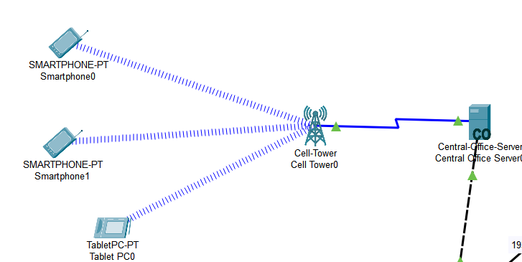
사용한 장비 : Cell Tower , Central Cell Office
Cell Tower와 Central Cell Office를 사용하여 smartphone에게
DHCP로 IP를 부여하였습니다.

Slide 6
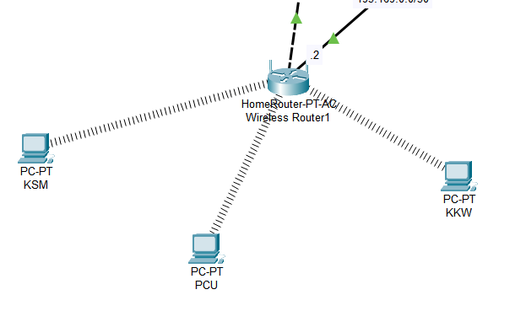
사용한 장비 : HomeRouter-PT-AC
HomeRouter-PT-AC을 사용하여 PC에게 각각 DHCP를 통해서 IP를 부여하였습니다. 또한 tacacs를 이용하여서 WPA2-Enterprise 설정을 진행하여
보안성을 더 강화 하였습니다.

Slide 7

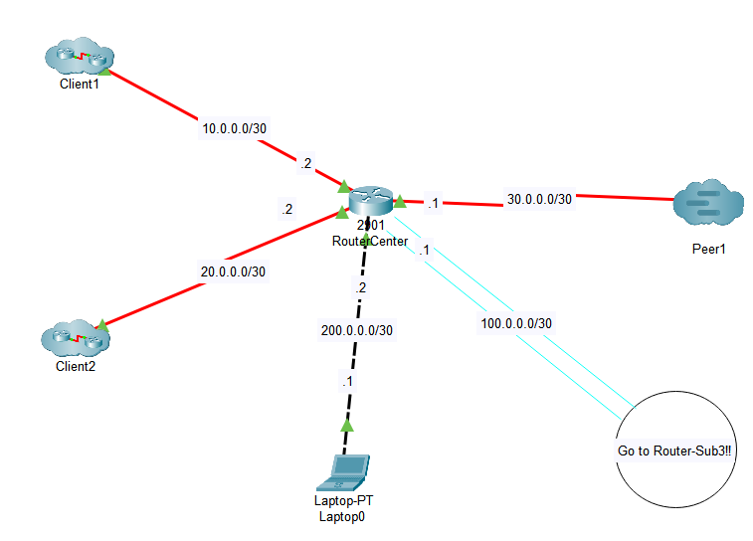
Client Center
Client 파일에서는 다른 PC , Laptop과 같은 장비들을 배치하였습니다.
배치 규모가 커지다 보니 Cluster 기능을 이용하여 그룹화를 시켰습니다.

Slide 8
Client1 Zone
Client1 Cluster에서는 switch를 이용하여 장비를 배치하고
Vlan을 통해서 네트워크를 나누었습니다.

Slide 9
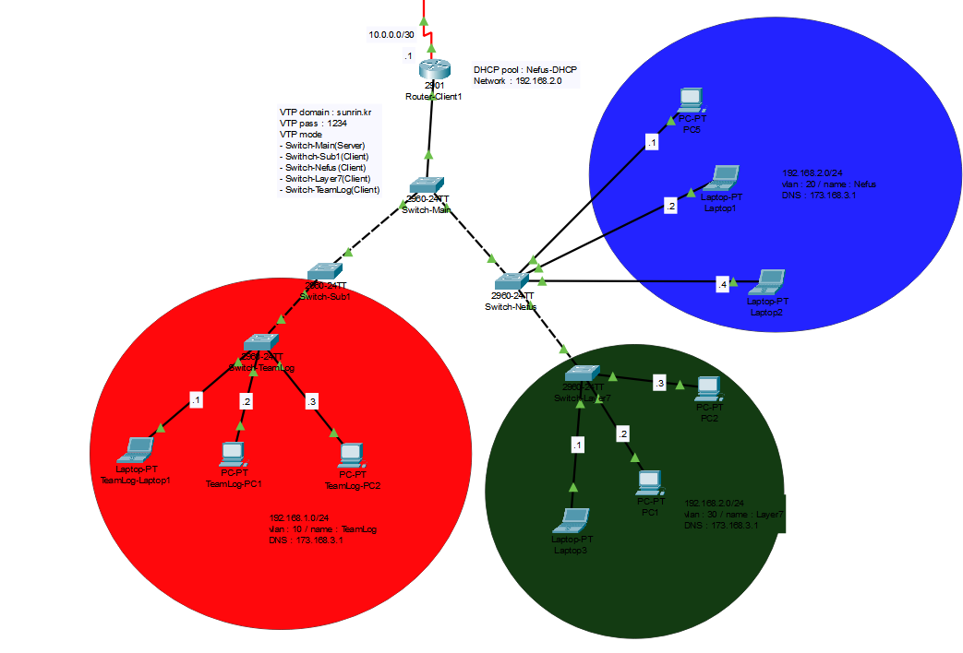

Slide 10
Client2 Zone
Client2 Cluster에서는 Wireless 장비를 중점으로 두어
HomeRouter와 Cell Tower , Cell Tower Office를 배치하였습니다.

Slide 11
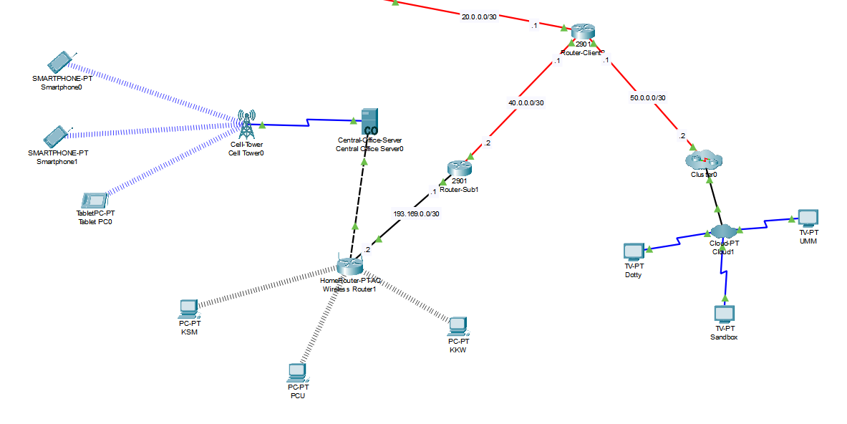

Slide 12

Server Zone
Server Zone에는 Dns , Http , AAA , DHCP 서버를 배치하였습니다.
Dns , HTTP , DHCP 서버는 ASA 방화벽을 이용하여 패킷을 관리하였습니다.

Slide 13
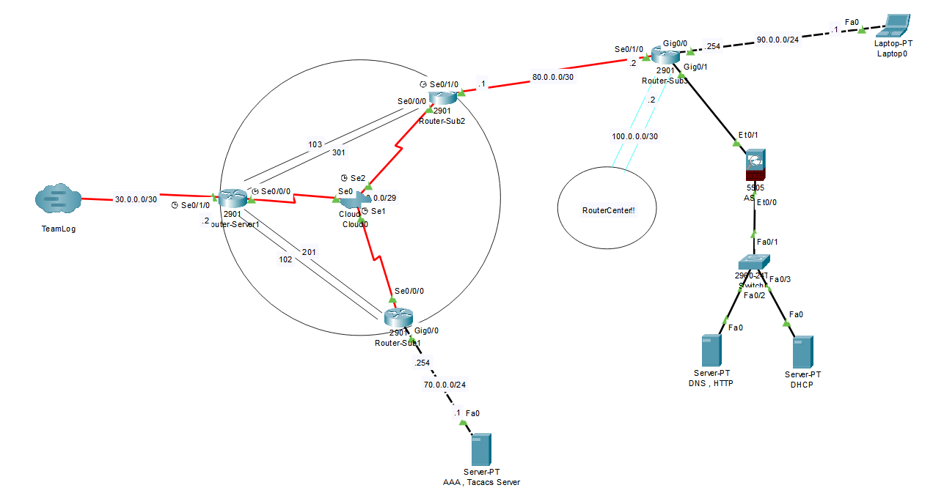

Slide 14
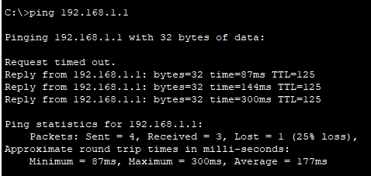
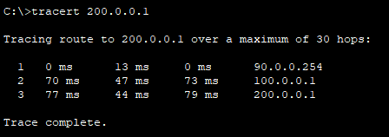
Ping Test
Server Zone(Laptop0) -> Client Cluster(TeamLog PC2)
Server Zone(Laptop0) -> Client Cluster(TeamLog PC2)
Use Tunnel

Slide 15

Fail
ASA 방화벽 설정이 잘 안되었음
Cell Tower Office가 외부 통신이 안됨

Slide 16
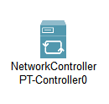
느낀점느낀느낀점
패킷 트레이서가 많이 자료가 없어서
원하는 장비를 배치하는데 있어 많이 힘들었다.

